Slide 1
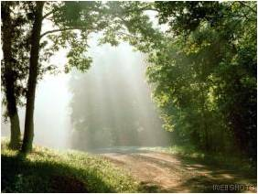
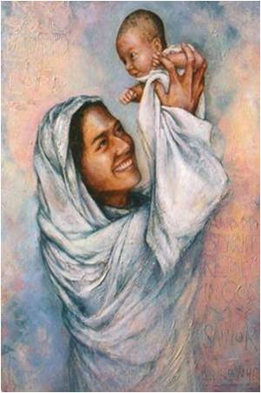
QUINTO DÍA
María, mujer sencilla

Slide 2
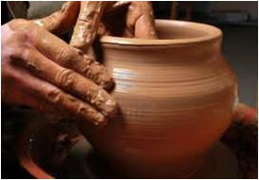
En torno a las fiestas de la Inmaculada Concepción estamos invitad@s a vivir desde una actitud abierta y acogedora a nuestr@s herman@s desde esa sencillez que caracteriza a María.
Que el mismo Espíritu que envolvió a María dinamice hoy nuestra sencillez y nos haga mas cercan@s.

Slide 3
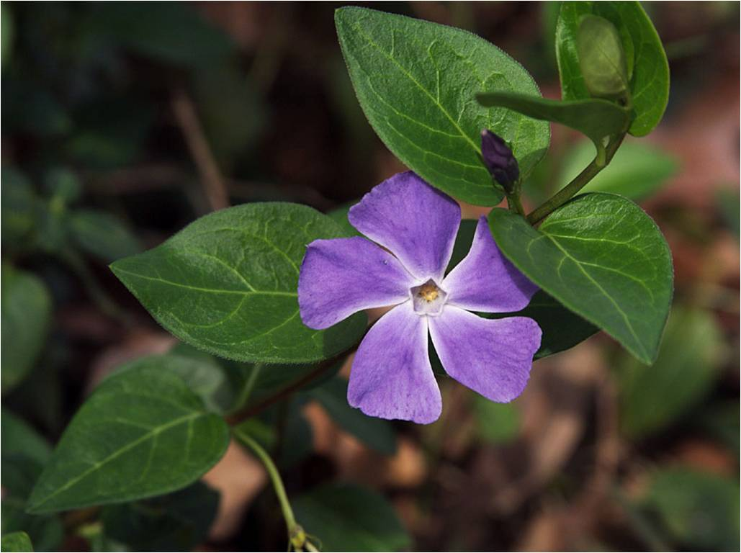
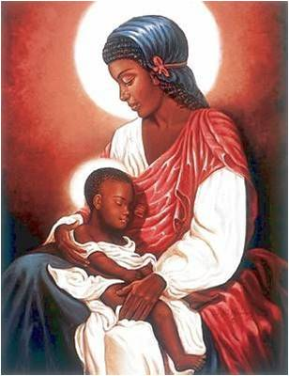
Canto: Arcilla entre tus manos
Lectura: Lc. 1, 46-56
Dios escogió a María, mujer pobre y sencilla para que naciese su hijo en la tierra. Y ella responde generosamente con un SI lleno de gozo, llevándole a exultar el Magníficat. Ella es de Dios y del pueblo y ha querido mostrarse a sus hijos en las diferentes advocaciones, quedándose entre pobres y marginados .

Slide 4
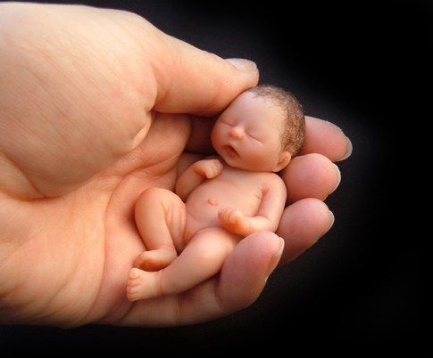
Preguntas:
¿Qué dice a nuestra vida ese amor preferencial de Dios por María de Nazaret, una mujer pobre, de pueblo, sencilla y humilde?
Viendo esta actitud de María (Sencillez)
¿Cuál es el llamado que nos hace Dios hoy desde nuestros contextos y realidades?
Compartir comunitario
COMPROMISO:
Visita a vecinos o familias, compartiendo con ellos el Rosario desde la sencillez de María.

